Slide 1

第四章 病 毒
由于人类视觉所限，故形体越小的生物就越不易被发现。因此，在生物界中，微生物的发现比动、植物迟得多；在微生物中，细菌发现得较迟，病毒更迟；类病毒、拟病毒和朊病毒等亚病毒的发现最迟。

Slide 2
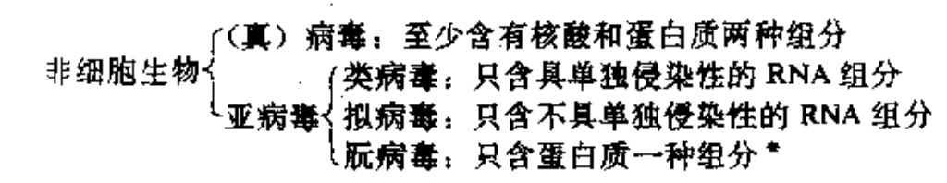

Slide 3

第一节 病毒
病毒至少在3个方面不同于活细胞：
1、结构简单，没有细胞结构
2、几乎所有毒粒中只含有DNA或RNA
3、在细胞外不能增殖，不能进行细胞分裂。
病毒(virus)：是一类没有细胞核、细胞质和细胞壁结构，但有遗传复制等生命特征，主要由核酸和蛋白质组成的大分子生物。

Slide 4
‘
一、病毒的特点
1、个体极小
大多数直径小于150nm，大的病毒直径在250-350nm，小的病毒直径15-30nm。
可以通过细菌过滤器。
由于病毒比细菌要小得多，必须用电镜放大几千到几万倍才能被观察。

Slide 5
2 、专性寄生
既无产能酶系, 也无蛋白质合成系统；
本身不具备独立的代谢能力，只能在活的宿主细胞内生长繁殖，离开宿主细胞不具备任何生命特征。

Slide 6
3 、没有细胞结构
只有一种核酸(DNA or RNA)类型，化学组成和繁殖方式都较简单。化学组成主要是蛋白质和核酸。
在离体条件下，能以无生命的化学大分子状态存在，并可形成结晶，保持其侵染活力。

Slide 7
4、抵抗力
在宿主细胞内的病毒对各种化学药剂和抗菌素不敏
感, 对干扰素敏感。
5、繁殖方式
在宿主细胞协助下，通过核酸的复制和核酸蛋白装
配的形式进行增殖，不存在个体的生长和二均分裂等
细胞繁殖方式。

Slide 8
种类
无生命培养基中生长
繁殖
核酸
类型
有无自己核糖体
敏感性
抗生素 干扰素
抗真菌的 抗细菌的
真菌
+
有性无性
D+R
+
+
-
-
细菌
+
无性二分裂
D+R
+
-
+
-
病毒
-
复制
D或R
-
-
-
+

Slide 9
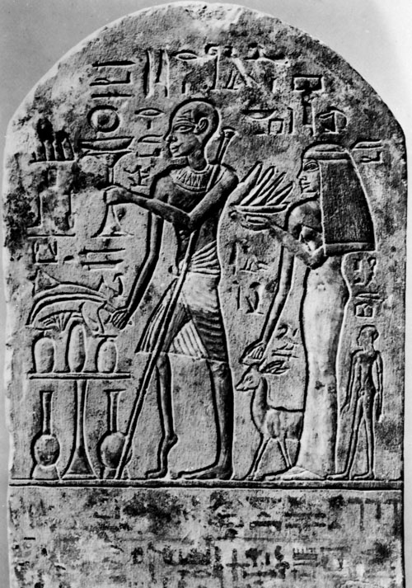
人类传染病中，约70—80%属于病毒病，每一种植物至少有一种病毒引起的病害。人类的病毒相当多，如肝炎，天花，狂犬病，爱滋病，风湿关节炎等，也有多种病毒可以致人癌症。
脊髓灰质炎

Slide 10
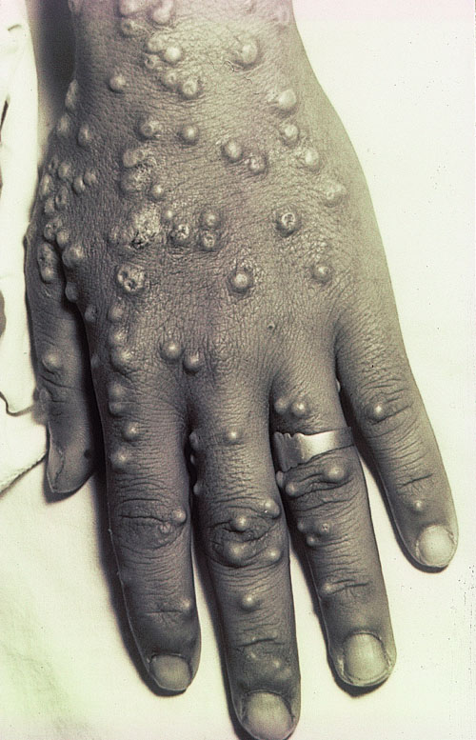
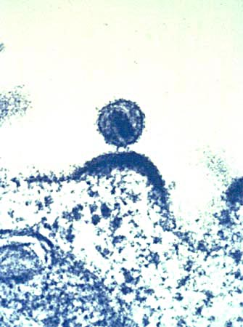
天花
AIDS爱滋病病毒

Slide 11
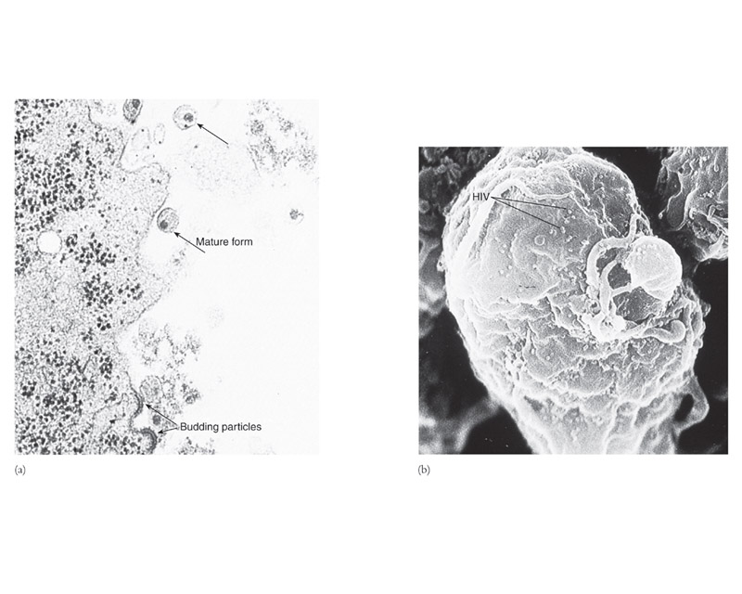

Slide 12
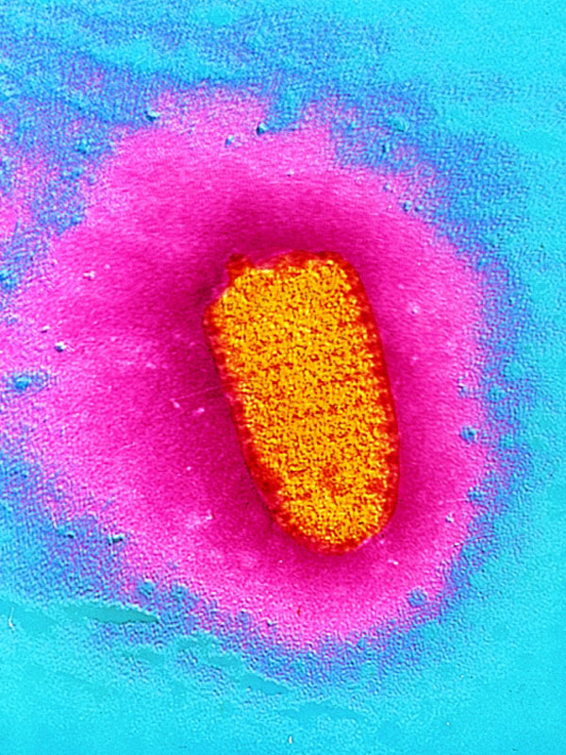
狂犬病病毒电镜照片（36700）

Slide 13
病毒与人类关系：
由于病毒是活细胞内的寄生物，如果它的宿主是人或对人类有益的动、植物和微生物，就会给人类带来巨大损害。
如它们所寄生的对象是对人类有害的动、植物或微生物，则会对人类带来巨大的利益。

Slide 14
病毒的种类：
由于病毒是专性活细胞内寄生物，因此，凡有生物生存之处，都有其相应的病毒存在。当前对病毒的研究正在迅速开展，因此己知病毒的数量是一个正在急剧上升的变数，今后必将继续增加。从理论上来分析，在自然界存在的病毒总数应大大高于一切细胞生物的总和。

Slide 15
二、病毒形态构造和化学组分
（一）病毒的大小
绝大多数病毒必须通过电子显微镜才能观察其具体形态和大小。 测量病毒大小的单位是纳米(nm)。
病毒没有生长过程，成熟的病毒体大小恒定不变。
电镜技术、金属投影、磷钨酸与醋酸氧铀负染色法和X射线衍射技术等的广泛应用，使病毒形态和显微结构研究达到了一个新水平。

Slide 16
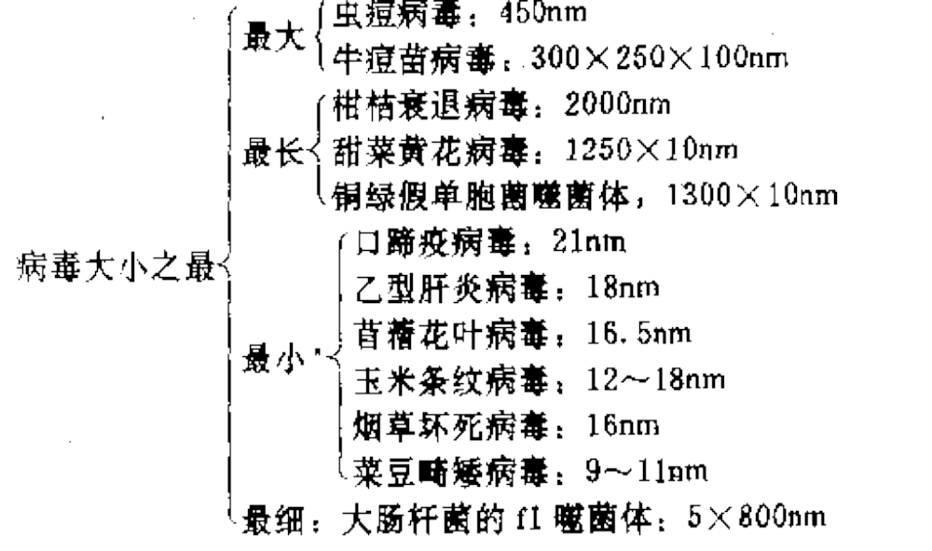
最大的病毒如牛痘苗病毒的直径已超过250nm，它们通过姬姆萨、荧光染料或镀银法等染色后，可在光学显微镜下观察，而一些小病毒例如脊髓灰质炎病毒，直径仅为28nm。
病毒、细菌、真菌个体直径比=1：10：100

Slide 17
（二）病毒的形态
病毒是非细胞生物，病毒个体不能称作“单细胞”。一个病毒个体，即成熟的、结构完整的单个病毒称为病毒粒子(virion，病毒体)，也称病毒颗粒(virus particle)。
噬菌体（bacteriophage），原核生物的病毒。

Slide 18
病毒形态多样：球状、棒状、杆状、螺旋状、丝状等。
主要有三种基本形态：
球状：这类病毒是球形，严格地说接近球形的颗粒。
大多数动物人、真菌病毒呈球形。
杆状：包括砖形、线形、子弹状等。
大多数植物昆虫病毒呈杆状。
蝌蚪状：由球状的头部和杆状的尾部结合而成的颗粒。
如大肠杆菌T-噬菌体。

Slide 19
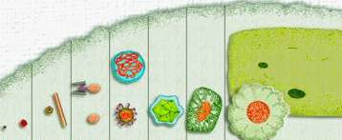
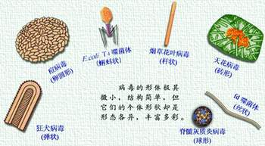

Slide 20
（三）病毒的基本结构
（1）病毒粒
主要由核酸和蛋白质组成。
核酸位于中心，称为核心;
在核酸外周是蛋白质外壳，称衣壳。
衣壳功能：保护基因组（核酸）免受核酸酶或其它不利因素的破坏；决定病毒感染的特异性，并能介导病毒核酸进入宿主细胞；具有抗原性。

Slide 21
衣壳是由许多在电镜下可辨别的形态学亚单位
—衣壳粒（capsomere or capsomer)所构成。
核心和衣壳合在一起称为核衣壳(nucleocapsod)，
它是任何病毒(指“真病毒”)所必须具备的基本结构。

Slide 22
（2）包 膜：
某些病毒在核衣壳外面，还包围着一层由类脂或脂蛋白组成的结构比较复杂的包膜。在少数病毒的包膜表面，还有针状突起，称为刺突。
包膜实际上是来自宿主细胞膜,但被病毒改造成具有其独特抗原特性的膜状结构。

Slide 23
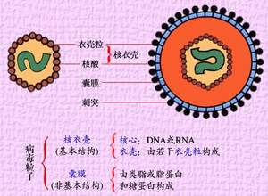

Slide 24
（四）病毒的群体形态
病毒粒子虽是无法用光学显微镜观察的亚显微颗粒，但当它们大量聚集在一起并使宿主细胞发生病变时，就可用光学显微镜加以观察，例如动、植物细胞中的病毒包涵体(inclusion body）; 有的还可用肉眼看到，例如噬菌体的噬菌斑(plaque)等, 它们有点类似于细菌等的菌落。

Slide 25
（1）包涵体(inclusion body)
在某些感染病毒的宿主细胞内，出现光学显微镜可见的大小、形态和数量不等的小体，称为包涵体。
它们多数位于细胞质内，具嗜酸性；
少数位于细胞核内，具嗜碱性；
也有在细胞质和细胞核内都存在的类型。

Slide 26
包涵体可分成四种类型:
①病毒的聚集体
例如在感染了核型多角体病毒(NPV)和质型多角体病毒(CPV)的昆虫细胞中所形成的蛋白质包涵体，含有大量的病毒粒子；少数动物病毒如腺病毒和呼肠孤病毒引起的包涵体，是病毒粒子的聚集体；少数植物病毒如烟草花叶病毒引起的包涵体，也是病毒粒子的聚集体。

Slide 27
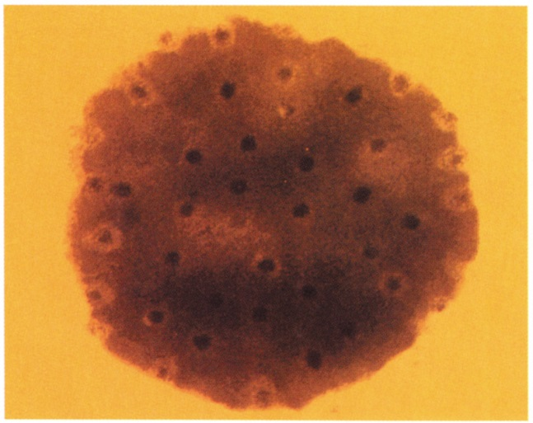
②病毒的合成部位
大多数由动物病毒引起的包涵体。
③病毒蛋白和与病毒感染有关的蛋白质
例如许多由植物病毒引起的包涵体。
④非病毒性包涵体
某些化学因子或细菌感染也可引起包涵体的形成；
基因工程菌表达合成的蛋白质包涵体。
不是病毒的群体形态。

Slide 28
在实践上，病毒包涵体主要有两类应用：
①病毒病诊断：许多病毒包涵体具有特定形态、构造和特性，可用作鉴定相应病毒的一种手段。
例如烟草蚀纹病毒和马铃薯Y病毒，两者虽在形态上极其相似，但它们的包涵体的形态却截然不同，前者为三角形，后者为矩形。
②生物防治：由于在昆虫的核型多角体病毒和质型多角体病毒所引起的包涵体内含有大量活性病毒，因此可用于生产生物防治剂。

Slide 29
（2）噬菌斑（plaque）
将少量噬菌体与大量宿主细胞混合后，将混合液与45℃左右的琼脂培养基在培养皿中充分混匀，铺平，培养。
在平板表面布满宿主细胞的菌苔上，可以用肉眼看到透亮不长菌的小圆斑，这就是噬菌斑。
当一个噬菌体侵染一个敏感细胞后，隔不久即释放出一群子代噬菌体，它们通过琼脂层的扩散又侵染周围的宿主细胞，并引起它们裂解，就出现了一个由无数噬菌体粒子构成的群体—噬菌斑。噬菌斑与细菌菌落有点相似，像一个“负菌落”。
噬菌斑的形成可用以检出、分离、纯化噬菌体和进行噬菌体的计数。

Slide 30
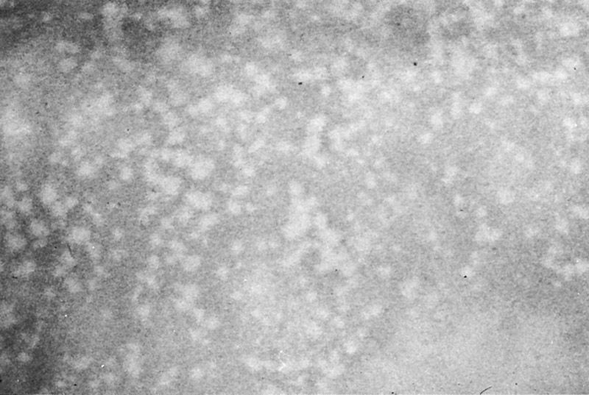
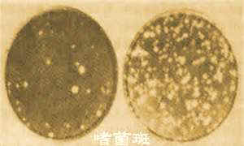

Slide 31
（3）空斑
空班是动物细胞层上的动物病毒群体。为进行动物病毒粒子计数，在噬菌斑技术的启发下，建立了单层动物细胞上的病毒空斑计数法。
在覆盖一薄层琼脂的单层动物细胞上，如某一细胞感染有病毒，则增殖后的病毒粒子只能扩散至邻近的细胞，最终形成一个与噬菌斑类似的空斑。
如果用中性红等染料染色，不但可使空斑更为清晰，而且可以区分活细胞和死细胞。

Slide 32
（4）枯斑
枯斑是植物叶片上的植物病毒群体。
1929年，美国病毒学家Holmes 最早发明用枯斑法测定烟
草花叶病毒(TMV）数目。
具体方法: 把试样与少许金刚砂相混，然后在烟叶子上轻轻摩擦，2~3天后，叶子上出现的局部坏死灶即枯斑。

Slide 33
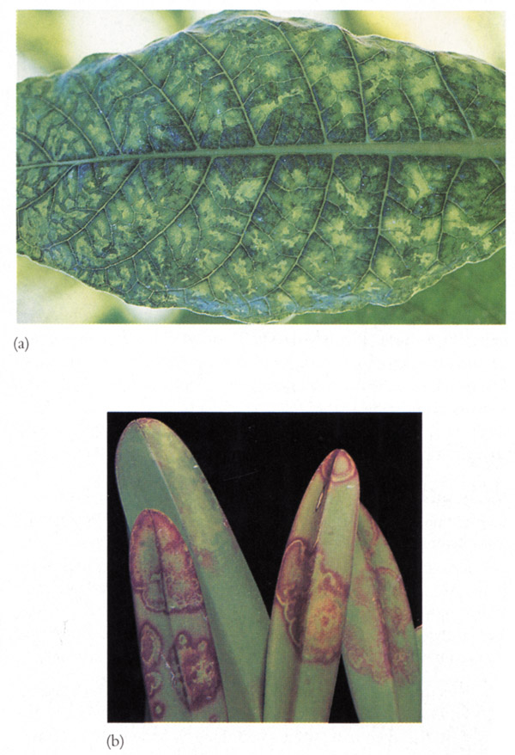
烟草花叶病感染兰花
烟草花叶病感染兰花

Slide 34
（五） 病毒粒子的对称体制
衣壳粒装配而成的病毒粒子，通常形成螺旋对称和
二十面体对称（即等轴对称） 。
螺旋对称使核酸与蛋白质亚基间的接触更为紧密。
二十面体对称则有利于核酸分子以高度卷曲的形式包裹在衣壳中。
一些结构较复杂的病毒，其衣壳是螺旋对称和二十面对称相结合，称复合对称。

Slide 35
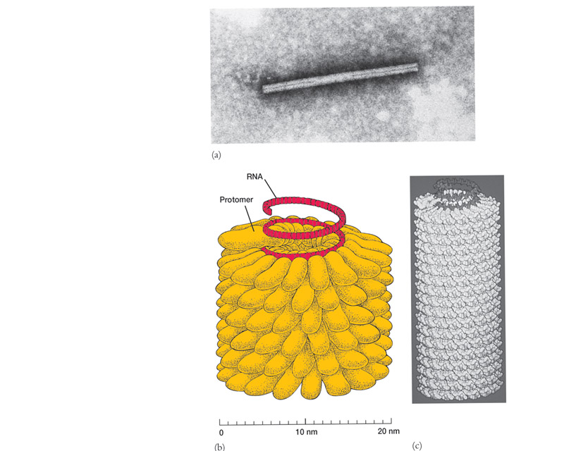
（六）三类典型形态的病毒
1.螺旋对称—烟草花叶病毒(TMV）
TMV在病毒学发展史上有其独特的地位。
TMV呈直杆状，长300nm，宽15nm，中空（内径
4nm）。含95%蛋白质和5%单链RNA（ssRNA)。

Slide 36
共有2130个衣壳粒组成，每个衣壳粒由158个氨基酸组成，分子量为17500 D，以逆时针方向螺旋排列，共130圈。
ssRNA由6390个核苷酸组成，分子量为2×10⁶ ，位于距轴中心4nm处，以相等螺距绕于蛋白质衣壳内，每3个核苷酸与一个衣壳粒相结合，每圈为49个核苷酸。

Slide 37
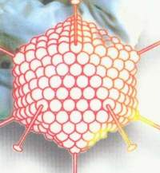
2. 二十面体对称—腺病毒（Adenovirus)
可侵染呼吸道、眼结膜和淋巴组织，是急性咽炎、流行性角膜结膜炎和病毒性肺炎等的病原体。种类很多，自然宿主有人、猴、牛、犬、鼠、鸟和蛙等 。
外形呈典型二十面体，没有包膜，直径70~80nm。
它有20个面、12个角和30条棱。

Slide 38
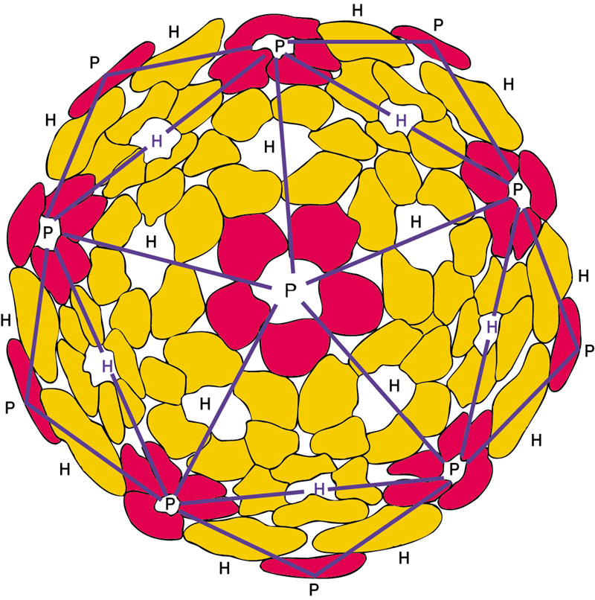
衣壳内有称作五邻体(pento）的衣壳粒12个，分布在12个顶角上，还有称作六邻体(hexon)的衣壳粒240个，均匀分布在20个面上。

Slide 39
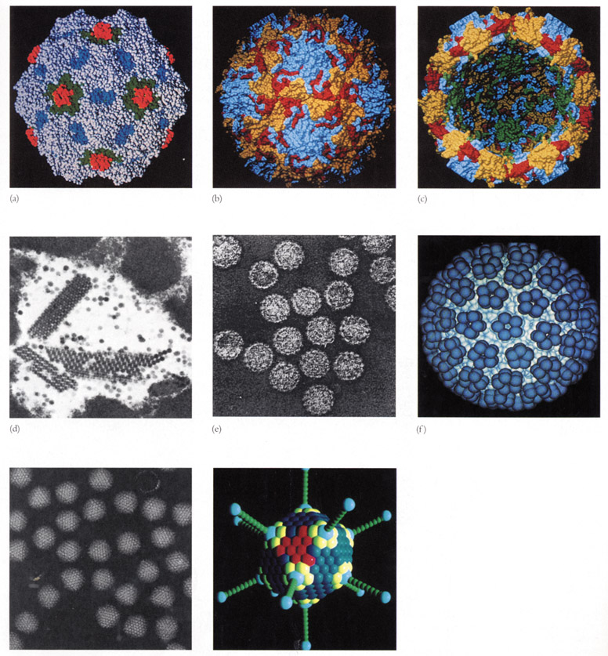
每个五邻体上突出一根末端带有顶球的蛋白纤维，称为刺突。腺病毒的核心是由线状双链DNA (dsDNA)构成的。
其基因组的大小都约为36500个碱基对（bp）。

Slide 40
腺病毒只能培养在人组织细胞(羊膜、HeLa或Hep-2细胞株等)上。腺病毒在宿主的细胞核中进行增殖和装配，并能使宿主细胞形成包涵体。

Slide 41
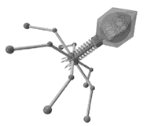
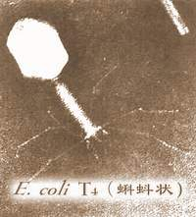
3. 复合对称— T偶数噬菌体
大肠杆菌的T偶数(even type)噬菌体共有三种， 即T₂、T₄和T_{6。}在自然界分布极广，是病毒学和分子遗传学研究的好材料。

Slide 42
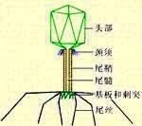
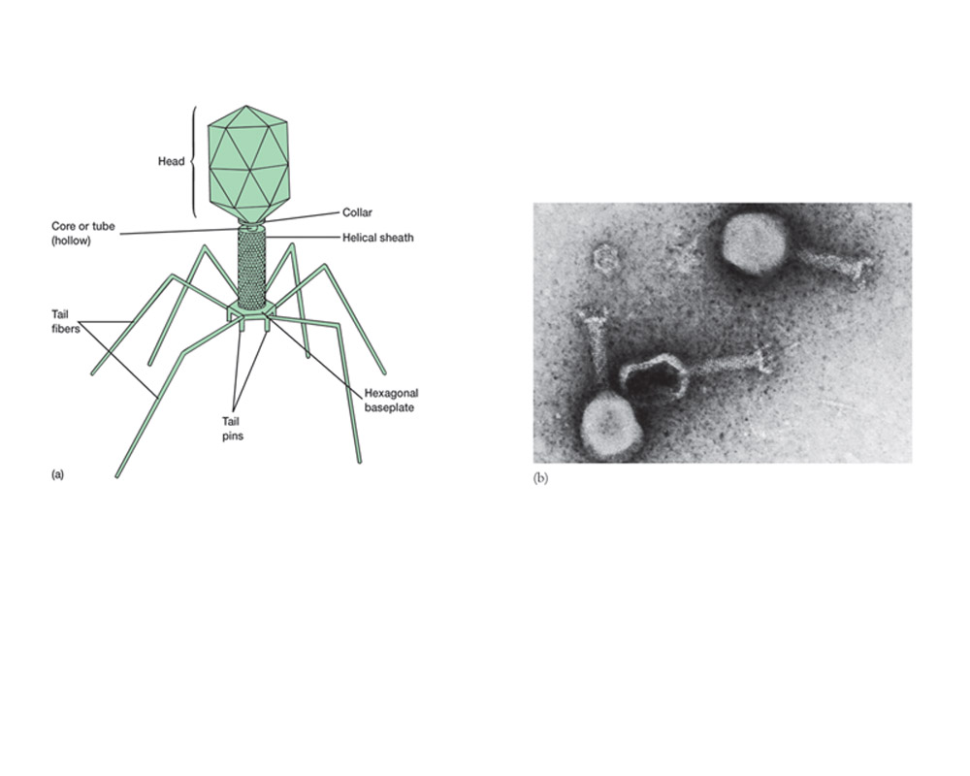
T₄由头部、颈部和尾部三个部分构成。
头部呈二十面体对称、尾部呈螺旋对称，
是一种复合对称结构。

Slide 43
头部在电镜下呈椭圆形二十面体；含有核心dsDNA 。
颈部是头部与尾部相连处的构造，由颈环和颈须构成。颈环为六角形的盘状构造，有6根颈须自颈环上发出，其功能是裹住吸附前的尾丝。

Slide 44
尾部由尾鞘、尾管、基板、刺突和尾丝五部分组成。
尾鞘长约95nm，伸展时螺旋转数为24，收缩时尾鞘变
得短而粗，螺旋转数减至12。
尾管在尾鞘内部，长80～100nm，由两种结构蛋白组
成。尾管中空，感染时，病毒DNA由头部通过尾管进入
细胞。与尾鞘一样，也是有24个螺转的螺旋结构。
是头部核酸注入宿主细胞时的必经之路。

Slide 45
基板连接在尾部末端，为六角形、结构复杂的盘状物，中空；基板上长着6根尾丝和6个刺突。
刺突有吸附功能。
尾丝是由2种分子量较大的蛋白质和4种分子量较小的蛋白质分子构成，具有专一地吸附在敏感宿主细胞表面相应受体上的功能。

Slide 46
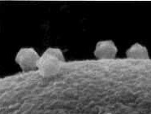
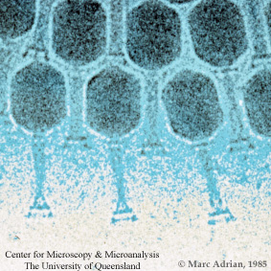
T偶数噬菌体尾丝吸附后，会使基板受到构型的刺激，接着尾鞘蛋白发生收缩，使尾管插入宿主细胞。尾鞘收缩时，其144个蛋白亚基发生复杂的移位效应，使原有尾鞘的长度缩成一半，与肌纤维蛋白的收缩十分相似。

Slide 47
(七）病毒的核酸
病毒核酸的类型可从以下几点来区分：
① DNA或RNA；
② 单链（ss，single strand）或双链（ds，double strand）；
③ 线状或环状；
④ 闭环或缺口环；
⑤ 基因组组分（单组分、双组分、三组分或多组分）；
⑥ 核酸碱基（b，base）或碱基对（bp，base pair）数，
以及核苷酸序列等。

Slide 48
总的说来，
动物病毒以线状的dsDNA和ssRNA居多，
植物病毒以ssRNA为主，
噬菌体以线状的dsDNA居多，
真菌病毒至今发现的都是dsRNA，
藻类病毒则都是 dsDNA。

Slide 49
三、各类病毒及其繁殖方式
病毒繁殖方式既有共性又有各自的特点，以噬菌体为重点。
(一) 原核生物病毒 —— 噬菌体
噬菌体(bacteriophage， phage)广泛存在于自然界中，至今在绝大多数原核生物中都发现了相应的噬菌体。噬菌体包括噬细菌体、噬放线菌体和噬蓝细菌体。

Slide 50
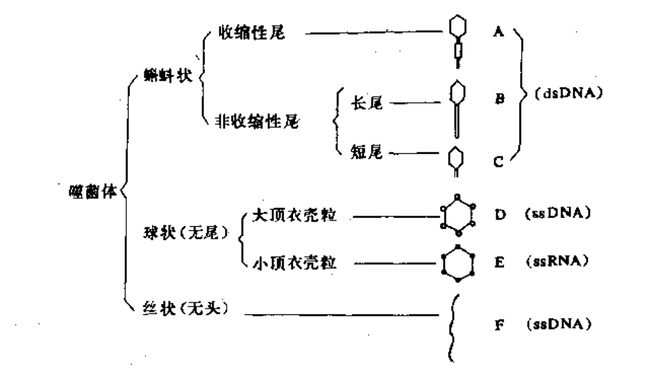
据Bradley归纳，噬菌体有六类

Slide 51
1.噬菌体的繁殖
病毒粒子无个体生长过程，只有其两种基本成分的合成和装配。 核酸复制 + 蛋白质合成 装配核蛋白
噬菌体的繁殖一般可分五个阶段，
吸附→侵入→增殖(复制与生物合成)→成熟(装配) →裂解。
凡在短时间内能连续完成这五个阶段的噬菌体，称为烈性噬菌体(virulent phage）；反之则称为温和噬菌体（temperate phage)。
烈性噬菌体所经历的繁殖过程，称为裂解性生活周期(lytic cycle)或增殖性生活周期(productive cycle)。

Slide 52
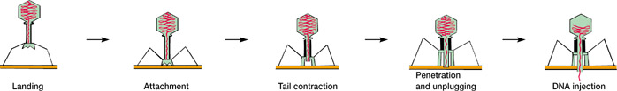
现以T 偶数噬菌体为代表分五个阶段加以说明。
(1) 吸附（adsorption）
当噬菌体与宿主细胞在水溶液中发生偶然碰撞后，如果尾丝与宿主细胞表面特异受体接触(尾丝的氨基与受体的羧基间形成化学键的过程)，触发颈须把卷紧的尾丝散开。紧接着附着在受体上，使刺突、尾板固着于细胞表面。一个细菌表面约有300个吸附位点。不同的噬菌体有不同的吸附位点。E.coli T₃、T₄、T₇的吸附位点是脂多糖，T2和T6是脂蛋白。

Slide 53
吸附作用受许多内外因 素的影 响
①噬菌体的数量：每一宿主细胞表面特异受体有限，所能吸附噬菌体数目也有一个限量。每一敏感细胞所能吸附的相应噬菌体的数量可达250~360。如大量噬菌体粒子同时吸附于一个敏感细胞，由于每个噬菌体粒子的尾管口都带有少量的溶菌酶，就会使宿主细胞表面顿时出现“千疮百孔”，从而发生了裂解。
②阳离子：Ca²⁺、Mg²⁺和Ba²⁺等阳离子对吸附有促进作用 ；Al³⁺、Fe³⁺等阳离子则可引起失活。
③辅助因子：色氨酸可促进T₄的尾丝摆脱颈须的束缚，有促吸附作 用 ；生物素 可促进产谷氨酸细菌噬菌体的吸附作 用 。

Slide 54
④ pH值：在中性时有利于吸附，在pH<5和pH>10时不易吸附。
⑤ 温度：往往在生长最适温度范围内最有利于吸附。
利用某些理化因子对吸附的抑制作用，在发酵工业中对防止噬菌体的污染有一定的意义。

Slide 55
(2) 侵入(penetration)
吸附后，基板从尾丝中获得构型剌激，促使尾鞘的亚基发生移位，并缩成原长的一半，把尾管推出并插入到细胞壁和膜中。尾管端所携带的少量溶菌酶有助于局部细胞壁中肽聚糖的溶解。头部的核酸即可通过尾管注入到宿主细胞中，蛋白质衣壳留在细胞壁外。从吸附到侵入的时间一般很短，在合适温度下，T₄只需要15秒。

Slide 56
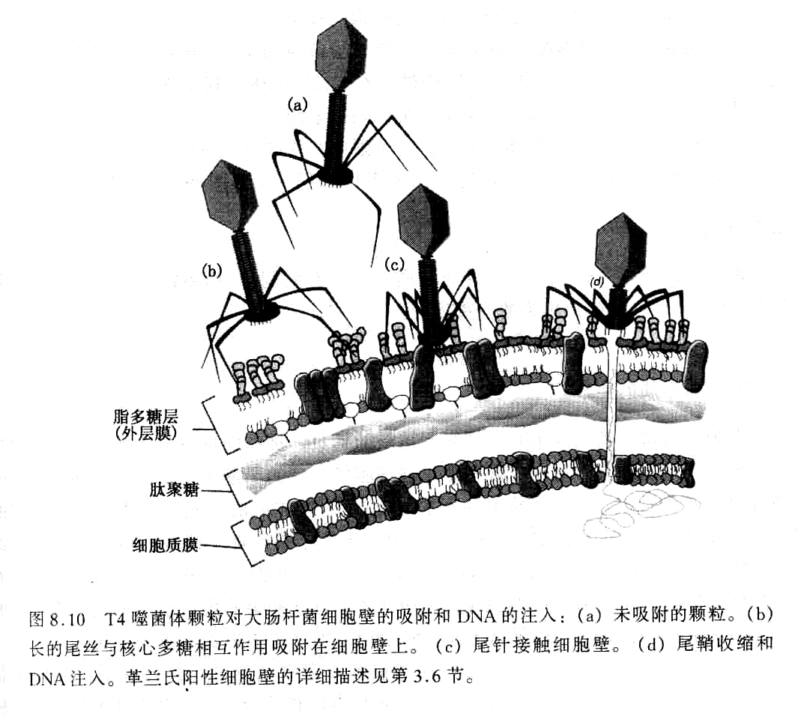

Slide 57
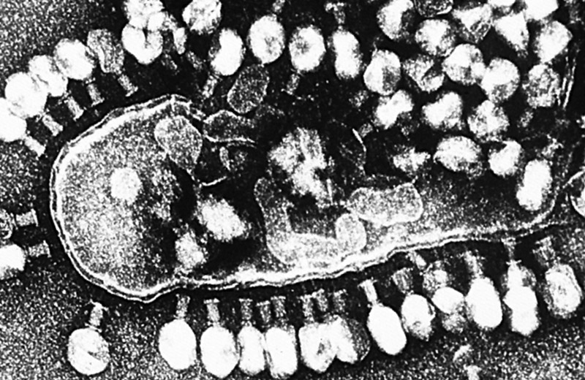
T4噬菌体感染大肠杆菌的电镜照片

Slide 58
(3) 增殖(replication）
增殖过程包括核酸复制和蛋白质生物合成。
噬菌体以其核酸中的遗传信息向宿主细胞发出指令，使宿主细胞的代谢系统按次序地转向合成噬菌体的组分和“部件” ，合成所需“原料”可通过宿主细胞原有核酸等降解代谢库内的贮存物或从环境中取得。
一旦大批成套的“部件”已合成，则在细胞里进行突击装配，产生一群大小相等、成熟的子代噬菌体粒子。

Slide 59
烈性噬菌体增殖方式按其核酸类型主要分成三类：
① 按早期、次早期和晚期基因的顺序来进行转录、转译和复制的双链DNA噬菌体(如T4、T7)的增殖方式；
②按“滚环”模型复制单链DNA的二十面体噬菌体(如ØX174）和丝状噬菌体(f1等）的增殖方式； fai eks
③按“花朵”模式复制A蛋白(即成熟蛋白)、衣壳蛋白和复制酶蛋白(复制病毒RNA用)的增殖方式。

Slide 60
(4) 成熟(装配)
噬菌体的成熟(maturity)过程实际上是其已合成的各部件的装配(assembly)过程。
在T₄噬菌体的装配过程中，约有30个不同的蛋白和至少47个基因参与。
主要步骤：DNA分子的缩合→通过衣壳包裹DNA形成头部→尾丝和尾部的其他部件独立装配完成→头部与尾部相结合→最后装上尾丝。

Slide 61
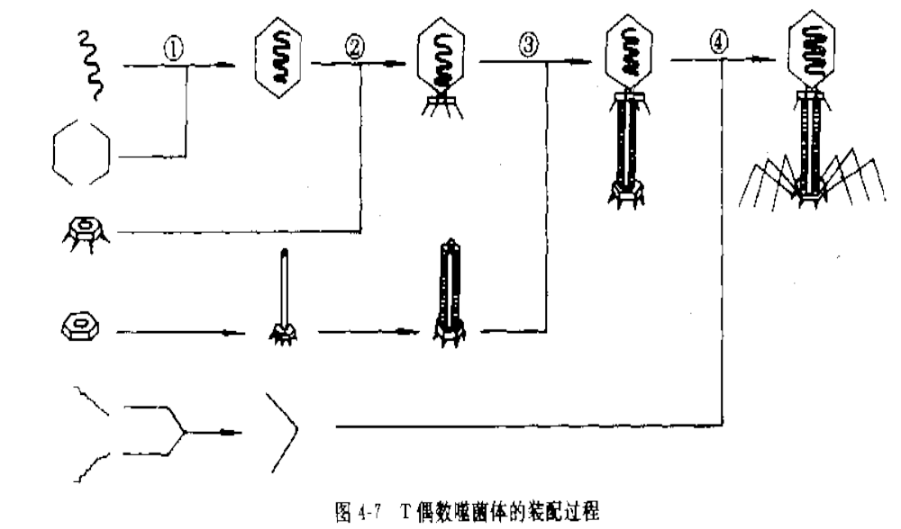

Slide 62
(5)裂解(释放)
当宿主细胞内的大量子代噬菌体已成熟后，由于水解细胞膜的脂肪酶和水解细胞壁的溶菌酶的作用，从细胞内部促进了细胞的裂解，从而实现了噬菌体的释放(release)。 大量噬菌体吸附在同一宿主细胞表面并释放大量的溶菌酶，最终因外在原因导致细胞裂解的现象为自外裂解。
每一个宿主细胞裂解后所产生的子代噬菌体量称裂解量（burst size)。不同的噬菌体有不同的裂解量。例如，T₂为150左右，T₄约100，ØX174约1000，而f2则可高达10000左右。

Slide 63
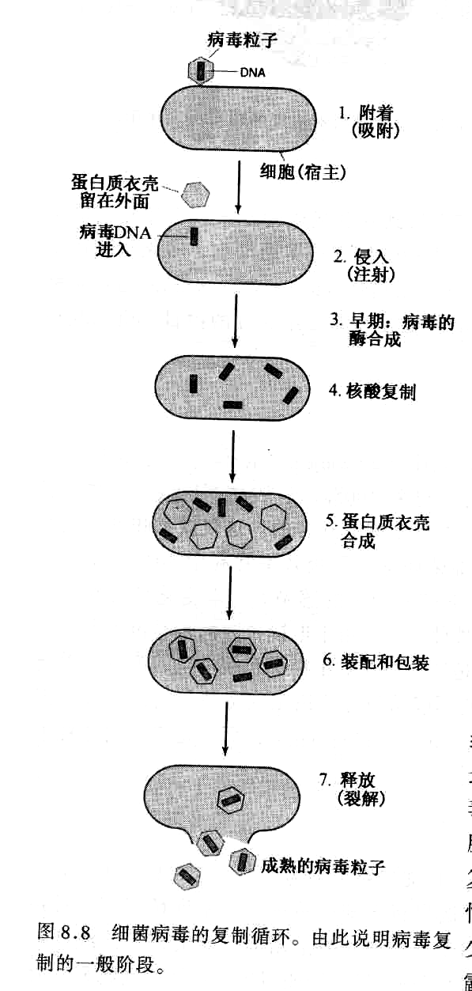
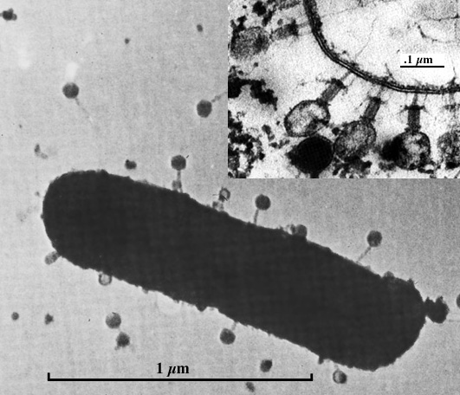
一种噬菌体感染大肠杆菌

Slide 64
2.噬菌体效价的测定
在菌苔上逐步形成的噬菌体群体， 会使菌苔上出现噬菌斑。可利用噬菌斑进行纯种分离和计数。
效价(titre，titer) 在不同的场合有其不同的含义。
在这里，效价表示每毫升试样中所含的侵染性噬菌体粒子数，即噬菌斑形成单位数(pfu，plaque-forming unit) 或感染中心数(infective centre) 。

Slide 65
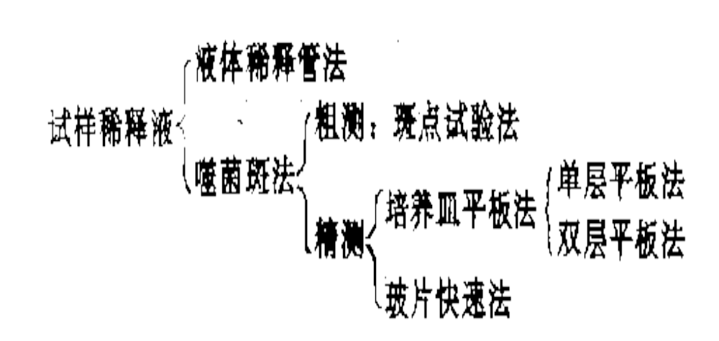
试祥中一般噬菌体粒子含量较高，应先对试样进行梯级稀释，然后再选用合适的方法测定其效价。

Slide 66
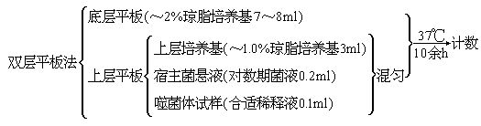
（1）双层平板法
普遍采用的精确测定效价的方法。
预先分别配制含2%和1%琼脂的底层培养基和上层培养基。
先用前者在培养皿上浇一层平板，再在后者(须先融化并冷却到45℃以下)中加入较浓的对数期敏感菌和一定体积的待测噬菌体样品，于试管中充分混匀后，立即倒在底层平板上铺平待凝，然后保温。一般经十余小时后即可进行噬菌斑计数。

Slide 67
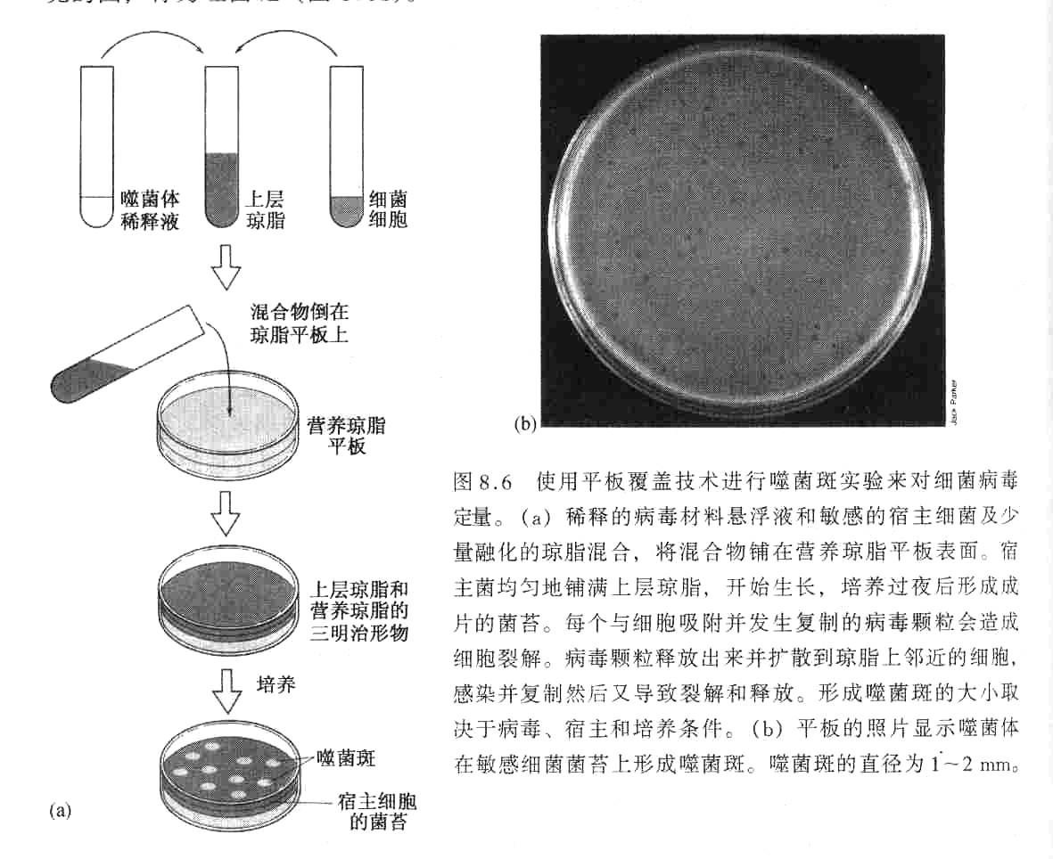

Slide 68
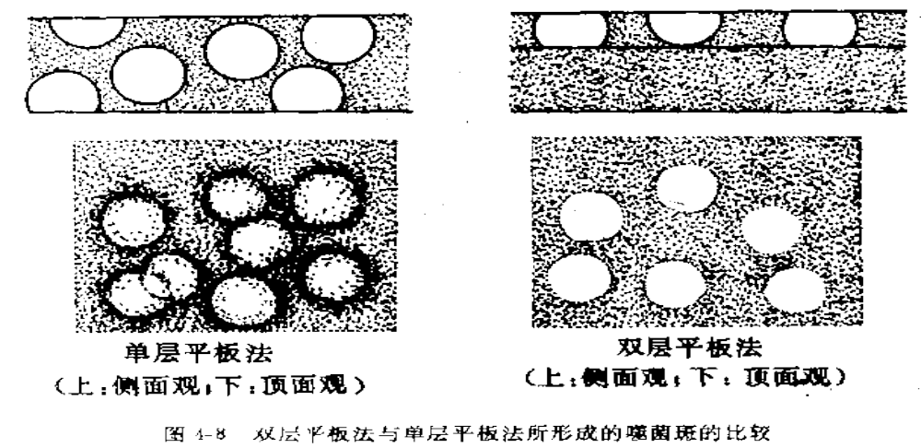
双层平板法主要有以下几个优点：
①底层培养基可使底面不平的玻璃皿的缺陷得到了弥补；
②全部噬菌体斑都接近处于同一平面上，不仅每一噬菌斑的大小接近、边缘清晰，而且不致发生上下噬菌斑的重叠现象；
③上层培养基中琼脂较稀，形成的噬菌斑较大，更有利于计数。

Slide 69
（2）单层平板法
在双层平板中省略底层，培养基的浓度和所加的量均比双层平板法的上层为高和多。此法虽较简便，但其实验效果较差。
（3）玻片快速法
将噬菌体和敏感宿主细胞与适量琼脂培养基(0.5~0.8%琼脂)充分混合。涂布在无菌载玻片上，经短期培养后，即可在低倍显微镜或放大镜下计数。精确度较差。

Slide 70
(4)斑点试验法
这是一种半定量的预试验方法。
先将敏感的宿主菌浓悬液涂布于合适的培养基平板上，然后使平板表面朝下，在45℃左右的温箱中使平板表面不留水膜。再把不同稀释度待测试样依次用接种环点种在上述平板上。保温数小时后，根据点样处是否产生噬菌斑即可初步判断该试样的效价。

Slide 71
(5)液体稀释管法
与细菌活菌计数中的系列稀释法相似。
不同处是：
①各试管中均加有培养液；
②各管中均须接入处于对数期的宿主细胞；
③以不长菌的最高稀释管来计算效价。

Slide 72
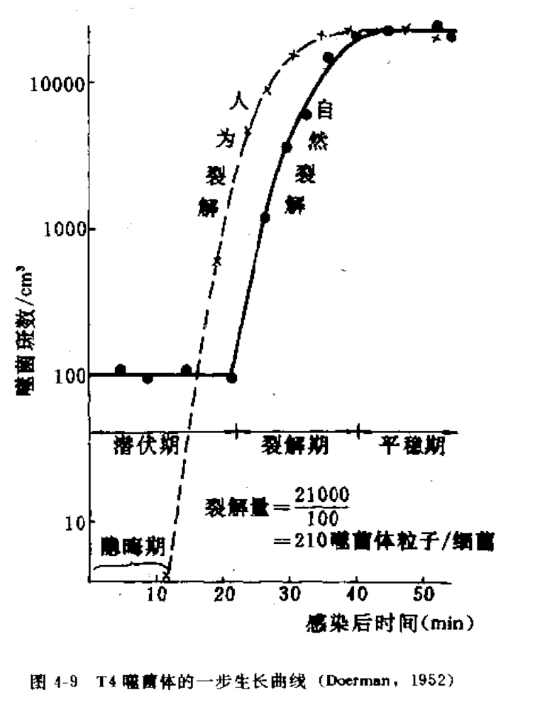
3.一步生长曲线
定量描述烈性噬菌体生长规律的实验曲线称为一步生长曲线。
潜伏期，裂解期，平稳期。
效价

Slide 73
(1)潜伏期
指噬菌体的核酸侵入宿主细胞后至第一个噬菌体粒子释放前的一段时间。潜伏期又可分两段：
①隐晦期(eclipse phase），指在潜伏期前期人工(用氯仿)裂解细胞，裂解液仍无侵染性的一段时间。第一个噬菌体粒子装配前的一段时间。
②胞内累积期(intracellular accumulation phase)，又称潜伏后期。指在隐晦期后，如人工裂解细胞，其裂解液已出现侵染性的一段时间。这是菌体开始装配的时期，在电镜下可观察到己初步装配好的噬菌体粒子。

Slide 74
(2)裂解期
潜伏期后宿主细胞迅速裂解、溶液中噬菌体粒子急剧增多的一段时间。宿主细胞裂解具有突发性，但细菌群体中各细胞的裂解不可能同步，裂解期还是较长的。
(3)平稳期
指感染后的宿主已全部裂解，溶液中噬菌体效价达到最高点后的时期。
裂解量：每个宿主细胞释放的噬菌体粒子数。

Slide 75
一步生长曲线实验最早由Ellis和Delbruck(1939)所设计。
基本步骤：
用噬菌体稀悬液感染高浓度宿主细胞，保证每个细胞不超过一个噬菌体吸附。
经数分钟吸附后，混合液加入一定量该噬菌体抗血清，中和尚未吸附噬菌体。
用保温培养液进行混合液稀释，同时中止抗血清的作用。
置于宿主细胞最适生长温度下培养。
每隔数分钟，从混合悬液中取出一份试样，测定效价。
以时间为横坐标，

Slide 76
4 . 溶源性
（1）温和噬菌体
噬菌体吸附并侵入宿主细胞后，噬菌体DNA整合在宿主基因组上，可长期随宿主DNA的复制而进行同步复制，一般情况下不进行增殖和引起宿主细胞裂解的噬菌体，称温和噬菌体(temperate phage)或溶源噬菌体（lysogenic phage)。
温和噬菌体侵入宿主细胞而不引起宿主细胞裂解，称细胞（细菌）溶源性或溶源现象。
被温和噬菌体侵染后长期共存的宿主细胞称为溶原菌。

Slide 77
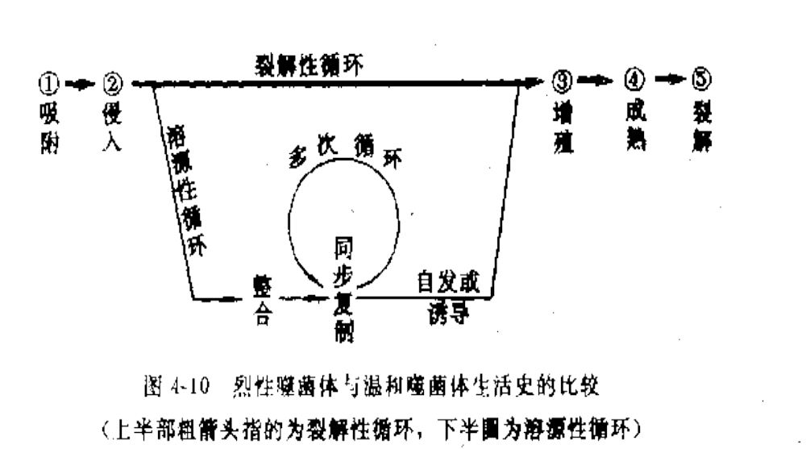

Slide 78
温和噬菌体的特点：
①具有整合能力
当温和噬菌体侵入宿主的细胞后，前者核酸可整合到后者核基因组(genome，核染色体)上，处于整合态的噬菌体核酸，称作前噬菌体(prophage）；
②具有同步复制能力
在一般情况下前噬菌体不进行增殖， 而是随宿主细胞核基因组的复制而同步复制。

Slide 79
温和噬菌体的存在形式有三种：
①游离态：已成熟释放并有侵染性的游离噬菌体粒子；
②整合态：整合在宿主核基因组上处于前噬菌体状态；
③营养态：前噬菌体经外界理化因子诱导后，脱离宿主核基因组而处于复制和装配的状态。
温和噬菌体种类很多，常见的有E.coli的λ、Mu-1、P-1和P-2噬菌体等。

Slide 80
（2）溶源菌(1ysogen或lysogenic bacteria)
溶源菌有以下几个特性：
①自发裂解
在溶源菌分裂过程中，会有10⁻²~10⁻⁵个细胞发生自发裂解(spontaneous lysis），其原因是由于少数细胞中原来处于整合态的前噬菌体转变成营养态的裂解性噬菌体(lytic phage)；
②复愈
在溶源性细菌群体的增殖过程中，一般有10⁻⁵的个体丧失其前噬菌体，并成为非溶源性的细菌，这一过程称为复愈或非溶源化，复愈后的细胞其免疫性也随之丧失。

Slide 81
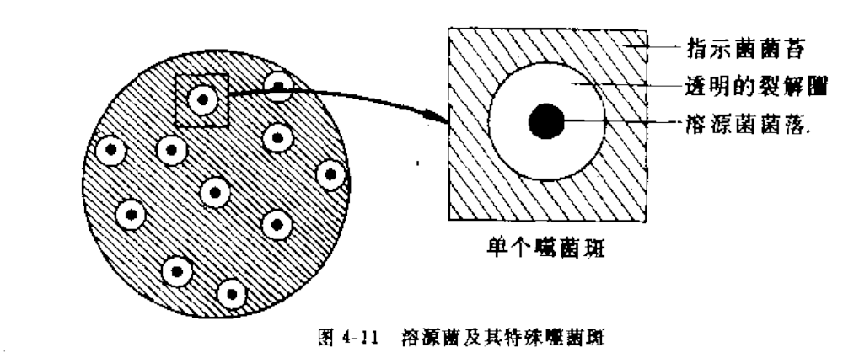
检验溶源菌的方法：
将少量溶源菌与大量的敏感性指示菌相混合，然后与琼脂培养基混匀后倒一平板。过一段时间后溶源菌就长成菌落。由于在溶源菌分裂过程中有极少数个体会发生自发裂解，其释放的噬菌体可不断侵染溶源菌菌落周围的指示菌菌苔，会产生中央有溶源菌小菌落、四周有透明圈的特殊噬菌斑。

Slide 82
（二）植物病毒
1、大多为ssRNA病毒。
2、基本形态为杆状、丝状、球状。
3、对宿主的专一性较差。
4、引起植物病害症状：
破坏植物的叶绿体或叶绿素，使植物叶片发生黄化、红化或花叶；使植物发生矮化、丛枝或畸形；形成枯斑或坏死。
5、增值中的侵入是被动方式。

Slide 83
（三）人类和脊椎动物病毒
1、核酸类型很多，dsDNA，ssDNA，dsRNA，ssRNA。
2、一般呈球状。
3、常见病毒引起的人疾病：
感冒、肝炎、疱疹、流行性乙型脑炎、狂犬病以及
艾滋病等。
4、常见的病毒引起的动物疾病：
猪瘟、牛瘟、口蹄疫、鸡瘟等。

Slide 84
（四）昆虫病毒
1、可在宿主细胞内形成光镜下呈多角形的包涵体，
称为多角体（polyhedron）。 其成分为碱性结晶蛋
白，其内包裹着数目不等的 病毒粒。
多角体保护病毒粒免受外界不良环境的破坏。
2、昆虫病毒主要有3种：
核型多角体病毒； 质型多角体病毒；颗粒体病毒。

Slide 85

第二节 亚病毒
目前所知的最简单的生命形式是称之为亚病毒的一类生物分子。这些生物分子不具有真病毒的形态结构，能利用非自身编码的酶系统进行复制，有侵染性， 并可在宿主中引起症状。
亚病毒主要有：类病毒、拟病毒和朊病毒。

Slide 86
一、类病毒
1、发现： 1922年在美国发现马铃薯纺锤形块茎病(potata spindle tuber disease，PSTD) ，它可使马铃薯减产20~70%。
我国于1960年时在黑龙江省发现，减产极其严重。
1967~1971年在美国工作的瑞士学者Diener发现，患PSTD的块茎抽提物经超离心和凝胶电泳后，出现一条比一般病毒分子更小的区带，而健康的块茎却没有。经一系列试验后，证明它是一个没有衣壳包裹的RNA分子，经过电镜观察，发现它是一条长50nm的棒状 ssRNA分子，称它为马铃薯纺锤形块茎病类病毒(potato spindle tuber viroid，PSTV)。

Slide 87
类病毒：只含有RNA一种化学组分，专性活细胞内
寄生的分子病原体。
例如番茄散顶病、柑橘裂皮病、菊花矮化病、菊花褪绿斑驳病、黄瓜白果病、椰子死亡病和酒花矮化病等的类病毒。
2、特点：
可以认为，类病毒是当今所知道的最小、只含RNA一种成分、专性活细胞内寄生的分子生物。

Slide 88
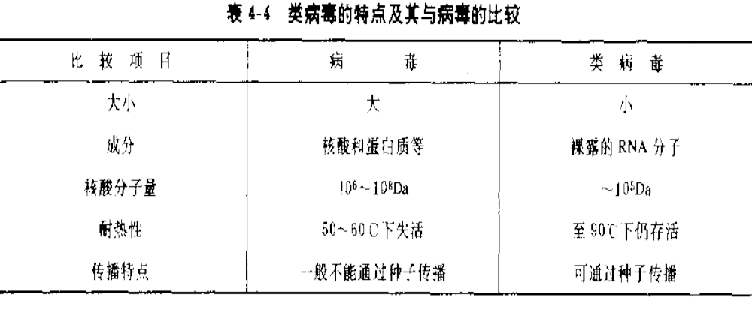

Slide 89
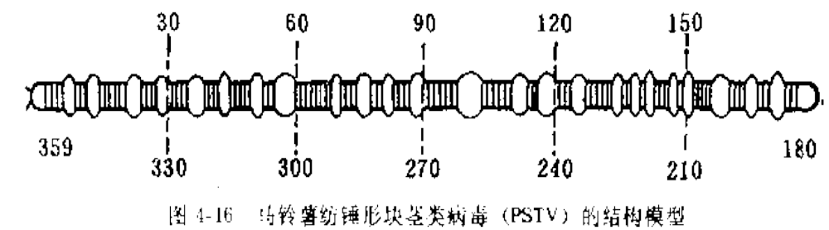
3、结构：
PSTV呈棒形结构，是一个裸露的闭合环状ssRNA分子。
整个环由2个互补的半体所组成，其一含179个核苷酸，另一含180个核苷酸，两者间有70%的碱基以氢键方式结合，共形成122个碱基对。整个棒状结构中有27个内环：

Slide 90
二、拟病毒
1、发现：1981年Randles等在绒毛烟(Nicotiana velutina)上分离到一种直径为30nm的二十面体病毒，称为绒毛烟斑驳病毒(VTMoV，velvet tobacco mottle virus)。其基因组除含一种大分子线状ssRNA(称RNA-1)外，还含有一种类似于类病毒的环状ssRNA分子(称RNA-2)及它的线状形式(称RNA-3)。
进一步研究表明，VTMoV的RNA-1和RNA-2进行单独接种时，都不能感染和复制，只有当RNA-1（辅助病毒）和RNA-2或RNA-3合在一起时才可以感染和复制。因此，这种环状ssRNA分子(RNA-2)是一种类似于类病毒的新型RNA分子，
Haseloff等(1982), 将这种包被于病毒衣壳内的环状RNA分子称为拟病毒。

Slide 91
拟病毒(virusoids）又称类类病毒(viroic-like)或病毒卫星，
是指包裹在真病毒粒中的有缺陷的类病毒。
拟病毒极其微小，一般仅由裸露的RNA或DNA 组成。被拟病毒“寄生”的真病毒称辅助病毒，拟病毒则成为它的“卫星”病毒。
拟病毒是一些必须依赖辅助病毒才能复制的小分子核酸片段，它被包装在辅助病毒的壳体中，本身对于辅助病毒的复制不是必需的，而且它与辅助病毒的基因组无明显的同源性。
拟病毒利用辅助病毒的复制酶进行复制。故可认为拟病毒是寄生于辅助病毒粒子中的分子寄生物。

Slide 92
据推测，拟病毒的复制是以自身侵染性RNA分子为模板，借助宿主细胞内依赖于RNA的RNA聚合酶进行复制。
２、拟病毒的研究至少有以下四个方面的意义：
①有助于探索核酸的结构与功能。
拟病毒是一种低分子量的侵染性核酸分子，因而易于进行细致的化学组分和结构分析；通过拟病毒与类病毒的结构与功能的比较，对核酸的结构与功能的比较，对核酸的结构与功能可能会得到更深入的了解。

Slide 93
②有助于探索拟病毒与辅助病毒（RNA-1）间的相互关系。
拟病毒必须依靠辅助病毒的存在才能复制，而辅助病毒的复制却不需要拟病毒的存在。拟病毒的存在可以影响辅助病毒的产量和改变辅助病毒在宿主上的症状及反应的程度。
③利用拟病毒这类低分子RNA来组建新的弱毒疫苗。
拟病毒又可称为类类病毒，它的侵染对象不是高等植物或动物，而是小小的植物病毒和动物病毒。
根据拟病毒的存在可影响辅助病毒的产量和改变辅助病毒在宿主上的症状和反应程度的原理，有可能用它来人工组建具有防病功能的弱化疫苗。
④对拟病毒的深入研究，也有助于进一步探索病毒的本质和生命起源等重大生物学理论问题。

Slide 94
三、朊病毒
羊瘙痒病是绵羊和山羊的一种中枢神经系统退化性紊乱疾病，具有脱毛、皮肤瘙痒、失去平衡和后肢麻痹等症状。
1982年，美国的S. B. Prusiner 发现羊瘙痒病的病原是一种蛋白质。这一发现在生物学界引起震惊，因为它与目前公认的“中心法则” 发生抵触。
朊病毒,又称“普列昂”或蛋白质侵染因子（ prion ，是protein infection的缩写）: 是一类不含核酸的传染性蛋白质分子；因能引起宿主体内现成的蛋白质分子发生与其相似的构象变化，从而使宿主致病。

Slide 95
朊病毒与类病毒在化学特性上的比较
处理因素及其浓度
类病毒(PSTV)
朊病毒
RNA酶A(0.1～100μg/ml)
+
-
RNA酶(100μg/ml)
-
-
蛋白酶K(100μg/ml)
-
+
胰蛋白酶(100μg/ml)
-
+
碳酸二乙酯(10～20mmol/L)
[-]
+
羟胺(0.1～0.5mmol/L)
+
-
补骨脂素*(10～500μg/ml)
+
-
苯酚(饱和溶液)
-
+
SDS**(1～10%)
-
+
Zn²⁺(2mmol/L)
+
-
尿素(3～8mmol/L)
-
+
碱(pH=10)
[-]
+
硫氰酸钾(KSCN，1mol/L)
-
+

Slide 96
对朊病毒影响最大的都是一些蛋白酶、氨基酸化学修饰剂(碳酸二乙酯)和蛋白质变性剂(尿素、苯酚、KSCN、SDS)等。
有关朊病毒的本质至今还有不同的看法，只有依靠进一步改进实验手段和通过深入的研究才有可能作出可靠的结论。
至于其复制机制当前虽有各种实验和推测，但距最终解决还有一定的距离 。

Slide 97

第三节 病毒与实践
一、噬菌体与发酵工业
1、当发酵液受噬菌体严重污染时，会出现的现象
①发酵周期明显延长；
②碳源消耗缓慢；
③发酵液变清，镜检时，有大量异常菌体出现；
④发酵产物的形成缓慢或根本不形成；
⑤用敏感菌作平板检查时，出现大量噬菌斑；
⑥电子显微镜观察时，可见到有无数噬菌体粒子。

Slide 98
2、预防噬菌体污染的措施
①不使用可疑菌种；
②严格保持环境卫生；
③ 不排放或随便丢弃活菌液；
④注意通气质量；
⑤加强管道及发酵罐灭菌；
⑥不断筛选抗性菌种，并经常轮换生产菌种；
⑦严格执行会客制度。

Slide 99
3、一旦污染噬菌体，及时采取合理措施
① 尽快提取产品，如发现污染时发酵液中的代谢产物含量已很高，应及时提取或补加营养并接种抗噬菌体菌种后再继续发酵，以挽回损失；
②使用药物抑制，目前防治噬菌体污染的药物还很有限，在谷氨酸发酵中，加入某些金属螯合剂可抑制噬菌体的吸附和侵入；加入1~2μg/ml金霉素、四环素或氯霉素等抗生素或0.1%~0.2%的“吐温60” 、“吐温20”或聚氧乙烯烷基醚等表面活性剂均可抑制噬菌体的增殖或吸附；
③及时改用抗噬菌体生产菌株。

Slide 100
二、昆虫病毒用于生物防治
昆虫病毒用于生物防治的优点：
（1）致病力强，使用量少；
（2）专一性强，安全可靠；
（3）抗逆性强，作用久长；
（4）生产简便，成本低廉。

Slide 101
三、病毒在基因工程中的应用
1、噬菌体作为原核生物基因工程的载体
E.coli 的λ噬菌体作为遗传工程载体有很多优点：
①遗传背景十分清楚；
②载有外源遗传因子的重组λ噬菌体
③宿主范围狭窄，使用安全；
④ λ-DNA的两端具有由12核苷酸组成的粘性末端，
可用以构建科斯质粒（粘性质粒）。
⑤λ噬菌体及由它构建成的载体感染效率几乎达到100%

Slide 102
2、动物DNA病毒作为动物基因工程的载体
可作为载体的动物病毒有SV40、人的腺病毒、牛乳头瘤病毒、痘苗病毒及RNA病毒等。
3、植物病毒作为植物遗传工程的载体
目前研究最多的是花椰菜花叶病毒。

Slide 103
4、昆虫DNA病毒作为真核生物基因工程的载体
昆虫的杆状病毒做为真核生物外源基因的载体有其许多优点：
（1）具有在细胞核内复制的cccDNA(共价、闭合、环状) ；
（2）不侵染脊椎动物，故对人畜具有可靠的安全性；
（3）核型多角体蛋白基因是病毒的非必要基因区，
它带有很强的启动子，可是这个基因表达产物达
到宿主细胞总蛋白量的20%或虫体干重的10%，

Slide 104
（4）又因为外源DNA的插入不会影响病毒的繁殖，却丧失了形
成多角体的能力，因此可作为重组病毒的选择标记；
（5）对外源基因有很大容量，可插入长达100kb的DNA片段；
（6）有强启动子作为病毒的晚期启动子，故任何外源基因产物，
包括对病毒有毒性的产物也不影响病毒的繁殖与传代。

Slide 105

THANK YOU!

